Slide 1

기획안
팀명 : 너의 마음을 JAVA볼게
19100297 김가율
19100324 봉하늘
19100355 조혜은

Slide 2
The Care 1차컨펌
대메뉴 이름 수정 (사이트 맵 참고)
더소통 페이지 (기록장으로 변경)
다양한 정보 추가 (더모어, 케어라이프로 변경)

Slide 3
The Care란
The Care란 시술 관련 다양한 정보를 제공하고 피부타입 진단 후
관리법을 추천 받으며 그 피부유형에 관한 자세한 내용을 찾아 볼 수 있다.
또한 시술후기 커뮤니티를 통해 시술에 관해 소통할 수 있고
원하는 시술을 예약할 수 웹사이트다.

Slide 4
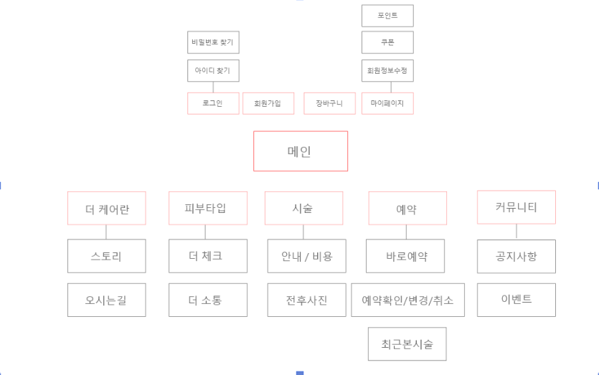
변경 전 사이트맵

Slide 5
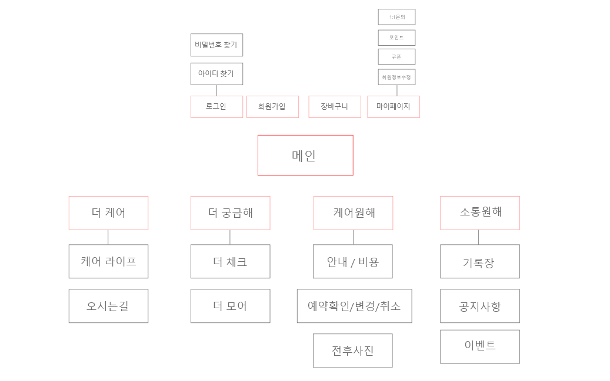
변경 후 사이트맵

